Slide 1
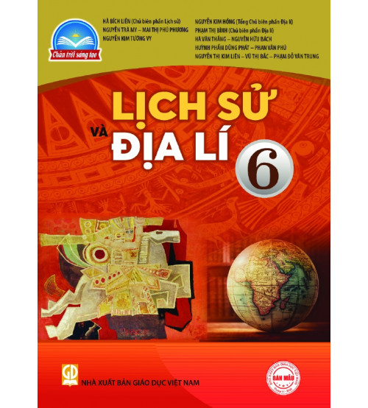
PHÂN MÔN: LỊCH SỬ
KHỐI 6
Năm học: 2024-2025
XIN CHÀO CÁC EM ĐẾN VỚI
GV: HOÀNG THỊ MINH THU

Slide 2
TRÒ CHƠI
LẬT HÌNH ĐOÁN TRANH,
LẬT TRANH ĐOÁN CHỮ
LUẬT CHƠI:
- Có 4 gợi ý tương ứng cho mỗi mảnh ghép (số thứ tự)
- Nhiệm vụ: Các em xung phong lựa chọn mảnh ghép tùy ý.
+ Mỗi mảnh ghép sẽ có 1 gợi ý
+ Thời gian suy nghĩ: 10 giây
+ Học sinh lật mảnh ghép không trả lời đúng, học sinh khác được quyền xung phong trả lời.
- Các em có quyền xung phong trả tranh nền nếu đã đoán được.

Slide 3
TRÒ CHƠI
LẬT HÌNH ĐOÁN TRANH,
LẬT TRANH ĐOÁN CHỮ
- Tên một truyền thuyết liên quan đến việc Âu Lạc mất nước?
- Truyền thuyết “Mị Châu-Trọng Thủy” đề cập đến sự kiện gì?
- Sự kiện này có ý nghĩa như thế nào đến lịch sử Việt Nam?
ĐẾN BÀI HỌC

Slide 4
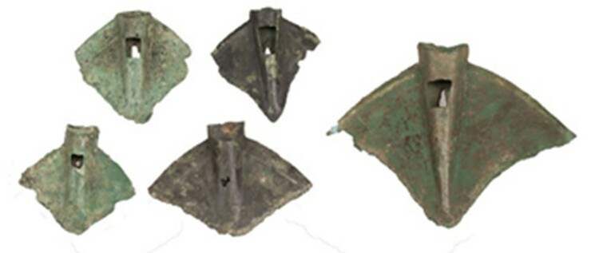
Đây là vật dụng chính được sử dụng trong sản xuất nông nghiệp thời Văn Lang - Âu Lạc.
LƯỠI CÀY ĐỒNG

Slide 5
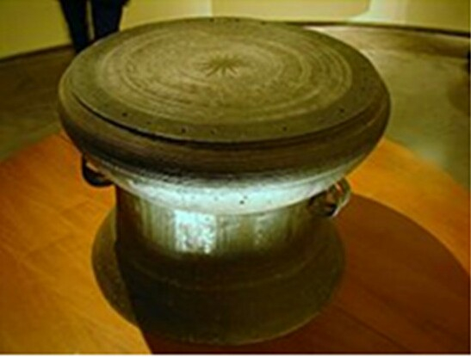
Thành tựu văn hóa nổi tiếng của Việt Nam, là biểu tượng văn hóa Đông Sơn.
TRỐNG ĐỒNG ĐÔNG SƠN

Slide 6
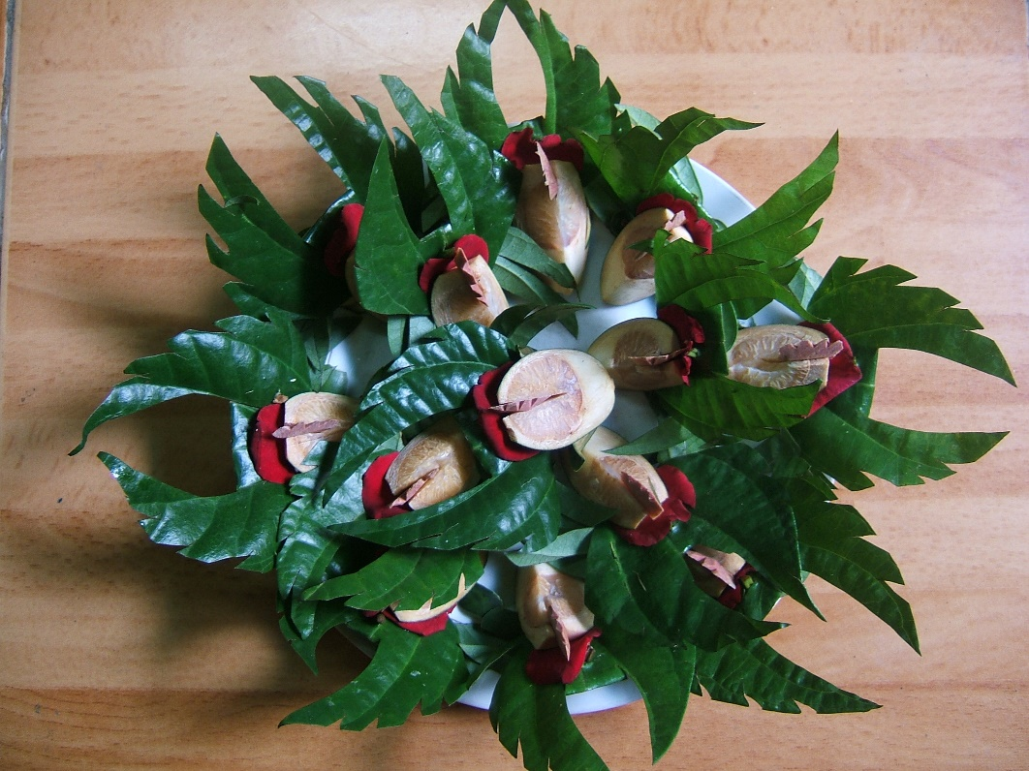
Thức ăn đặc biệt, thường sử dụng trong lễ gặp mặt, đám cưới, đám hỏi.
TRẦU CAU

Slide 7
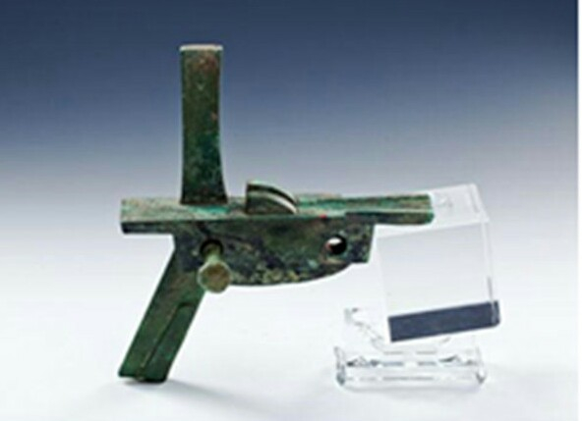
Đồ vật nổi tiếng, liên quan đến thần Kim Quy và An Dương Vương.
LẪY NỎ

Slide 8
Tiết 35-36
Bài 16
CHÍNH SÁCH CAI TRỊ CỦA PHONG KIẾN PHƯƠNG BẮC
VÀ SỰ CHUYỂN BIẾN CỦA VIỆT NAM THỜI KÌ BẮC THUỘC
Học xong bài này, em sẽ:
Giới thiệu được những nét chính của cuộc đấu tranh về văn hóa của nhân dân Việt Nam trong thời Bắc thuộc.

Slide 9
NỘI DUNG BÀI HỌC
Đi hiệu sách
I
CHÍNH SÁCH CAI TRỊ CỦA CÁC TRIỀU ĐẠI PHONG KIẾN PHƯƠNG BẮC
II
NHỮNG CHUYỂN BIẾN VỀ KINH TẾ, VĂN HÓA, XÃ HỘI.

Slide 10
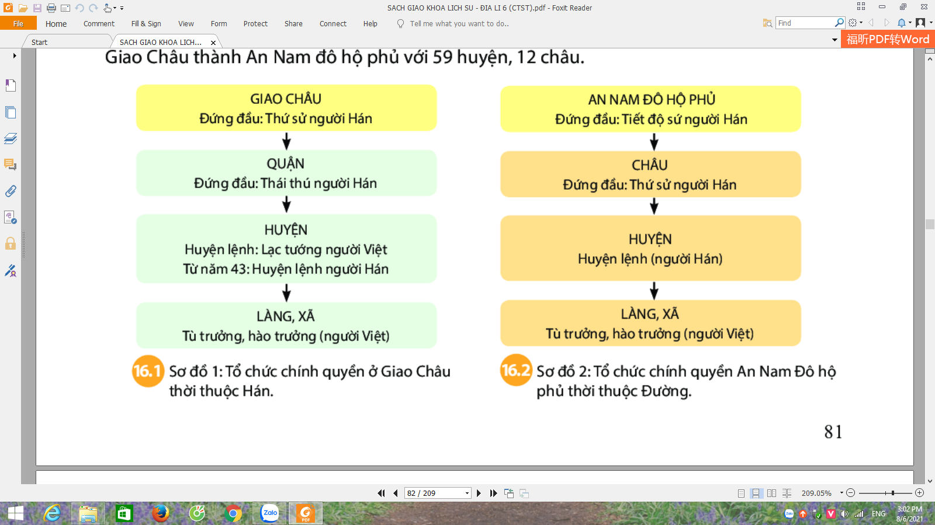
Tiết 35-36 Bài 16
CHÍNH SÁCH CAI TRỊ CỦA PHONG KIẾN PHƯƠNG BẮC
VÀ SỰ CHUYỂN BIẾN CỦA VIỆT NAM THỜI KÌ BẮC THUỘC
I. CHÍNH SÁCH CAI TRỊ CỦA CÁC TRIỀU ĐẠI PHONG KIẾN PHƯƠNG BẮC
1. Tổ chức bộ máy cai trị:
Dựa vào thông tin (sgk/81), quan sát hình 16.1, 16.2, em hãy cho biết tên nước ta trong thời kì thuộc Hán? Thời kì thuộc Đường?
Em hãy cho biết đơn vị hành chính và người đứng đầu thời kì thuộc Hán? Thời kì thuộc Đường?

Slide 11
Tiết 35-36 Bài 16
CHÍNH SÁCH CAI TRỊ CỦA PHONG KIẾN PHƯƠNG BẮC
VÀ SỰ CHUYỂN BIẾN CỦA VIỆT NAM THỜI KÌ BẮC THUỘC
I. CHÍNH SÁCH CAI TRỊ CỦA CÁC TRIỀU ĐẠI PHONG KIẾN PHƯƠNG BẮC
1. Tổ chức bộ máy cai trị:
Em có nhận xét về tổ chức chính quyền ở Giao Châu thời thuộc Hán và chính quyền An Nam Đô hộ phủ thời thuộc Đường?
Chính quyền phương Bắc kiểm soát nước ta ngày càng chặt chẽ, nhưng vẫn không khống chế được làng xã Việt Nam. Các Tù trưởng, hào trưởng người Việt vẫn quản lí cấp huyện, xã (thời Hán) và cấp làng, xã (thời Đường)

Slide 12
Tại sao nhà Hán gộp Âu Lạc với 6 quận của Trung Quốc thành Giao Châu?
Thực hiện âm mưu sáp nhập nước ta vào lãnh thổ nhà Hán, xóa bỏ quốc gia, dân tộc Việt Nam.

Slide 13
Tiết 35-36 Bài 16
CHÍNH SÁCH CAI TRỊ CỦA PHONG KIẾN PHƯƠNG BẮC
VÀ SỰ CHUYỂN BIẾN CỦA VIỆT NAM THỜI KÌ BẮC THUỘC
I. CHÍNH SÁCH CAI TRỊ CỦA CÁC TRIỀU ĐẠI PHONG KIẾN PHƯƠNG BẮC
1. Tổ chức bộ máy cai trị
Chính quyền đô hộ phương Bắc đã thi hành những chính sách cai trị gì đối với nước ta?
Các triều đại phong kiến Trung Quốc chia nước ta thành quận, huyện, âm mưu sáp nhập nước ta vào lãnh thổ nhà Hán, thực hiện chính sách bóc lột kinh tế và đồng hóa văn hóa

Slide 14
Tiết 35-36 Bài 16
CHÍNH SÁCH CAI TRỊ CỦA PHONG KIẾN PHƯƠNG BẮC
VÀ SỰ CHUYỂN BIẾN CỦA VIỆT NAM THỜI KÌ BẮC THUỘC
I. CHÍNH SÁCH CAI TRỊ CỦA CÁC TRIỀU ĐẠI PHONG KIẾN PHƯƠNG BẮC
1. Tổ chức bộ máy cai trị:
- Nhà Hán chia Âu Lạc thành 3 quận, gộp chung với 6 quận của Trung Quốc thành Giao Châu, thủ phủ đặt ở Luy Lâu (Thuận Thành – Bắc Ninh)
- Năm 679, nhà Đường đổi Giao Châu thành An Nam Đô hộ phủ với 12 châu, 59 huyện
2. Chính sách bóc lột về kinh tế:

Slide 15
Dựa vào thông tin trong (sgk/81, 82) và hình 16.3, em hãy:
Viết những cụm từ miêu tả chính sách bóc lột nhân dân ta của chính quyền đô hộ?
Sáp nhập, cai trị hà khắc, chiếm đoạt ruộng đất, bóc lột nặng nề, cống nạp, độc quyền sắt và muối…

Slide 16
Dựa vào thông tin trong (sgk/81, 82) và hình 16.3, em hãy:
Những sản vật nào của nước ta bị đem đi cống nạp?

Slide 17
Chính quyền đô hộ phương Bắc đã thi hành những chính sách bóc lột về kinh tế nước ta qua các triều đại như thế nào?
Tại sao chính quyền đô hộ nắm độc quyền và đánh thuế cao về muối và sắt?
Nêu điểm chung và nét khác biệt trong chính sách cai trị của nhà Hán và nhà Đường?
Nhà Hán: Chiếm ruộng đất, bắt dân ta cống nạp sản vật quý, giữ độc quyền về muối và sắt.
Chính sách cai trị của chính quyền đô hộ
Nhà Ngô và nhà Lương: Siết chặt ách cai trị, đặt thêm nhiều thứ thuế,…
Thu lợi nhuận cao và kiểm soát chặt chẽ các cuộc nổi dậy và khởi nghĩa.
Nhà Đường: Bên cạnh chính sách cống nạp, còn tăng cường chế độ thuế khóa và lao dịch nặng nề.

Slide 18
Tiết 35-36 Bài 16
CHÍNH SÁCH CAI TRỊ CỦA PHONG KIẾN PHƯƠNG BẮC
VÀ SỰ CHUYỂN BIẾN CỦA VIỆT NAM THỜI KÌ BẮC THUỘC
I. CHÍNH SÁCH CAI TRỊ CỦA CÁC TRIỀU ĐẠI PHONG KIẾN PHƯƠNG BẮC
1. Tổ chức bộ máy cai trị:
- Nhà Hán chia Âu Lạc thành 3 quận, gộp chung với 6 quận của Trung Quốc thành Giao Châu, thủ phủ đặt ở Luy Lâu (Thuận Thành – Bắc Ninh)
- Năm 679, nhà Đường đổi Giao Châu thành An Nam Đô hộ phủ với 12 châu, 59 huyện
2. Chính sách bóc lột về kinh tế:
- Nhà Hán: Chiếm ruộng đất, bắt dân ta cống nạp sản vật quý, giữ độc quyền về muối và sắt.
- Nhà Ngô và nhà Lương: Siết chặt ách cai trị, đặt thêm nhiều thứ thuế,…
- Nhà Đường: tăng thuế khóa và lao dịch nặng nề
3. Chính sách đồng hóa

Slide 19
THẢO LUẬN
(3 phút)
1/ Chính quyền đô hộ mở trường học, truyền bá Nho giáo, dạy chữ Hán cho người Việt nhằm mục đích gì?
2/ Tại sao phong kiến phương Bắc thực hiện chính sách đồng hóa dân tộc?
3/ Trong các chính sách văn hóa, xã hội của chính quyền đô hộ, chính sách nào là thâm độc nhất? Vì sao?

Slide 20
1/ Chính quyền đô hộ mở trường học, truyền bá Nho giáo, dạy chữ Hán cho người Việt nhằm mục đích gì?
2/ Tại sao phong kiến phương Bắc thực hiện chính sách đồng hóa dân tộc?
3/ Trong các chính sách văn hóa, xã hội của chính quyền đô hộ, chính sách nào là thâm độc nhất? Vì sao?
Đồng hóa văn hóa
Chính quyền đô hộ làm mất đi bản sắc dân tộc Việt và tiếng Việt, làm người dân mất đi ý chí dân tộc và khát vọng độc lập, mãi mãi là 1 phần của Trung Quốc.
Đồng hóa văn hóa

Slide 21
Câu chuyện “Mã lưu dân”
“Sau khi khởi nghĩa Hai Bà Trưng thất bại, những người đã theo Mã Viện nam chinh rồi lưu lại vùng Giao Chỉ là những người di dân Trung Nguyên, về sau họ trở thành những người Hoa Việt Nam. Hãy thử hình dung lại xem, những người Trung Hoa ấy đến sống ở Việt Nam, phần lớn là đàn ông, để làm nhiệm vụ đồng hóa, tất phải lấy những người phụ nữ Việt Nam làm vợ. Vấn đề gia đình ở đây đã chuyển thành vấn đề dân tộc. Nếu những người đàn ông ấy là gia trưởng thực sự thì họ đã biến được vợ con họ thành người Tầu. Nhưng lịch sử đã cho thấy kết quả là không phải những phụ nữ ấy cùng con cái họ đã hóa thành người Tầu, mà ngược lại. Cái làng Huê Cầu (cách phát âm chệch đi của Hoa Kiều) của người Hoa vào thời Đường (thế kỷ VI – IX) bây giờ là một làng Việt Nam một trăm phần trăm, với nghề thủ công rất Việt Nam và nổi tiếng là nghề nhuộm vải đen.
Ai về Đồng Tỉnh Huê Cầu
Đồng Tỉnh bán thuốc, Huê Cầu nhuộm thâm.”
Câu chuyện phản ánh chính sách gì của nhà Hán? Họ có đạt được mục tiêu đề ra không?
- Câu chuyện phản ánh chính sách “đồng hóa” của nhà Hán.
- Nhà Hán không thực hiện đươc : Vì qua một số ví dụ nhỏ đó, có thể thấy một sự thực lớn: Đó là, chính những người phụ nữ Việt Nam ở trong suốt hơn 1000 năm bị Bắc thuộc đó nhưng không bị đồng hóa và vẫn gìn giữ được bản sắc văn hóa của dân tộc Việt Nam (những phụ nữ ấy cùng con cái họ vẫn không bị hóa thành người Tầu và phát triển các nghề truyền thống)

Slide 22
Tiết 35-36 Bài 16
CHÍNH SÁCH CAI TRỊ CỦA PHONG KIẾN PHƯƠNG BẮC
VÀ SỰ CHUYỂN BIẾN CỦA VIỆT NAM THỜI KÌ BẮC THUỘC
I. CHÍNH SÁCH CAI TRỊ CỦA CÁC TRIỀU ĐẠI PHONG KIẾN PHƯƠNG BẮC
1. Tổ chức bộ máy cai trị:
- Nhà Hán chia Âu Lạc thành 3 quận, gộp chung với 6 quận của Trung Quốc thành Giao Châu, thủ phủ đặt ở Luy Lâu (Thuận Thành – Bắc Ninh)
- Năm 679, nhà Đường đổi Giao Châu thành An Nam Đô hộ phủ với 12 châu, 59 huyện
2. Chính sách bóc lột về kinh tế:
- Nhà Hán: Chiếm ruộng đất, bắt dân ta cống nạp sản vật quý, giữ độc quyền về muối và sắt.
- Nhà Ngô và nhà Lương: Siết chặt ách cai trị, đặt thêm nhiều thứ thuế,…
- Nhà Đường: tăng thuế khóa và lao dịch nặng nề
3. Chính sách đồng hóa
- Trong suốt thời kì Bắc thuộc, chính quyền phong kiến phương Bắc đều thực hiện chính sách đồng hóa văn hóa đối với dân tộc ta.
- Nho giáo, tư tưởng lễ giáo phong kiến Trung Quốc được tuyền vào Việt Nam
- Cả ngàn năm Bắc thuộc, số người Việt được trọng dụng chỉ là thiểu số.

Slide 23
Tiết 35-36 Bài 16
CHÍNH SÁCH CAI TRỊ CỦA PHONG KIẾN PHƯƠNG BẮC
VÀ SỰ CHUYỂN BIẾN CỦA VIỆT NAM THỜI KÌ BẮC THUỘC
I. CHÍNH SÁCH CAI TRỊ CỦA CÁC TRIỀU ĐẠI PHONG KIẾN PHƯƠNG BẮC
II. NHỮNG CHUYỂN BIẾN VỀ KINH TẾ, VĂN HÓA, XÃ HỘI
1. Những chuyển biến về kinh tế:
Dựa vào thông tin (sgk/83), em hãy hoàn thiện cột “W” và cột “L” để nắm những chuyển biến của nền kinh tế nước ta thời Bắc thuộc
K | W | L
- Nông nghiệp: - Thủ công: - Ngoại thương: | ..…………………. ………………….. …………………..……..…………… ………………….. ………………….. | ..……………….. ………………… ………………………..………….. ………………… …………………
- Lưu ý tại cột W:
+ HS đặt 1 số câu hỏi.
+ VD:Em nghĩ mình sẽ biết thêm được điều gì sau khi em đọc chủ đề này?
- Lưu ý tại cột L: Ngoài việc bổ sung câu trả lời, khuyến khích học sinh ghi vào cột L những điều các em cảm thấy thích

Slide 24
Bài 16
CHÍNH SÁCH CAI TRỊ CỦA PHONG KIẾN PHƯƠNG BẮC
VÀ SỰ CHUYỂN BIẾN CỦA VIỆT NAM THỜI KÌ BẮC THUỘC
I. CHÍNH SÁCH CAI TRỊ CỦA CÁC TRIỀU ĐẠI PHONG KIẾN PHƯƠNG BẮC
II. NHỮNG CHUYỂN BIẾN VỀ KINH TẾ, VĂN HÓA, XÃ HỘI
1. Những chuyển biến về kinh tế:
- Nông nghiệp:
+ Trồng lúa nước là ngành chính
+ Biết sử dụng cày, sức kéo trâu bò, đắp đê phòng lụt...
+ Chăn nuôi và trồng nhiều loại cây
- Thủ công nghiệp:
+ Làm giấy, thuộc da, đúc tiền,…
+ Kĩ thuật đúc đồng được kế thừa và phát triển.
- Ngoại thương:
+ Các sản phẩm nông nghiêp và thủ công nghiệp được trao đổi, buôn bán ở chợ làng, chợ phiên.
+ Thương nhân Trung Quốc, Ấn Độ, Giava đến trao đổi, buôn bán.
+ Chính quyền đô hộ nắm độc quyên về ngoại thương.

Slide 25
Bài 16
CHÍNH SÁCH CAI TRỊ CỦA PHONG KIẾN PHƯƠNG BẮC
VÀ SỰ CHUYỂN BIẾN CỦA VIỆT NAM THỜI KÌ BẮC THUỘC
I. CHÍNH SÁCH CAI TRỊ CỦA CÁC TRIỀU ĐẠI PHONG KIẾN PHƯƠNG BẮC
II. NHỮNG CHUYỂN BIẾN VỀ KINH TẾ, VĂN HÓA, XÃ HỘI
1. Những chuyển biến về kinh tế:
2. Những chuyển biến về xã hội:

Slide 26
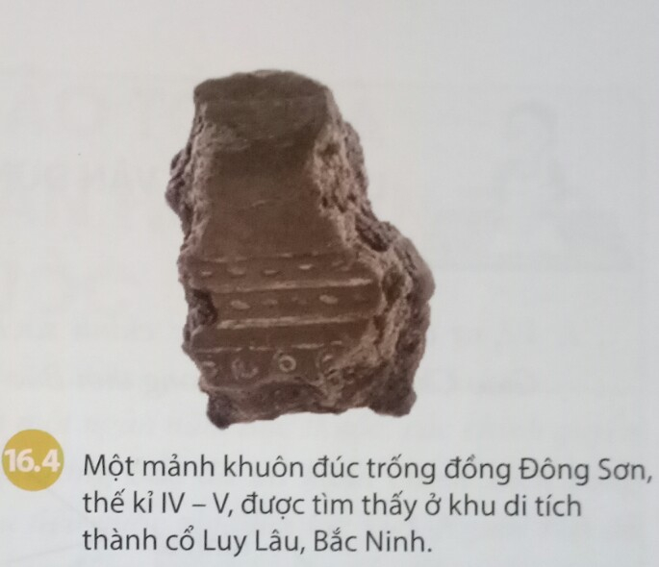
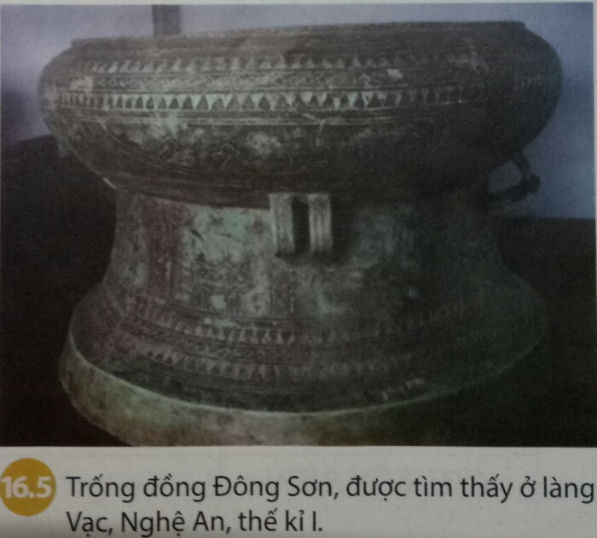
Bài thơ Đường ca ngợi tiếng trống đồng Đông Sơn và văn hóa của người Việt thời kì này:
Dịch:
Hoa mộc miên óng ánh cạnh đền nhỏ. Tiếng chim Việt líu lo trong nắng xuân. Hát xướng với tiếng trống đồng kêu. Người Nam cầu cúng nhiều.
Theo Trần Quốc Vượng, Theo dòng lich sử
NXB.Văn hóa, Hà Nội, 1996, tr.23-24
Việc đồ đồng ở Đông Sơn vẫn phát triển ở nhiều nơi trên đất nước ta trong thời Bắc thuộc có ý nghĩa như thế nào?
Dù bị phong kiến phương Bắc tìm cách phá hoại, sức sống bền bỉ của nền văn hóa Đông Sơn cổ truyền vẫn được duy trì và phát triển, là minh chứng cho cuộc đấu tranh bảo vệ nền văn hóa cổ truyền của dân tộc.

Slide 27
Quan sát hình 16.6, hãy nêu những chuyển biến trong cơ cấu xã hội nước ta trong thời Bắc thuộc so với thời Văn Lang, Âu Lạc?

Slide 28
Theo em, tầng lớp nào trong xã hội sẽ lãnh đạo các cuộc khởi nghĩa giành độc lâp của người Việt thời Bắc thuộc? Tại sao?
Nhận xét về đặc điểm quan trọng nhất trong sự chuyển biến về xã hội?

Slide 29
Bài 16
CHÍNH SÁCH CAI TRỊ CỦA PHONG KIẾN PHƯƠNG BẮC
VÀ SỰ CHUYỂN BIẾN CỦA VIỆT NAM THỜI KÌ BẮC THUỘC
I. CHÍNH SÁCH CAI TRỊ CỦA CÁC TRIỀU ĐẠI PHONG KIẾN PHƯƠNG BẮC
II. NHỮNG CHUYỂN BIẾN VỀ KINH TẾ, VĂN HÓA, XÃ HỘI
1. Những chuyển biến về kinh tế:
2. Những chuyển biến về xã hội:
- Tầng lớp trên (Lạc hầu, lạc tướng sau này là hào trưởng người Viêt): có thế lực về kinh tế và uy tín trong nhân dân, nhưng bị chính quyền đô hộ chèn ép.
- Nông dân công xã: Chịu ảnh hưởng nặng nề của chính sách cướp đoạt ruộng đất và tô thuế → nông dân lệ thuộc hoặc nô tỳ.
- Nhân dân ta mâu thuẫn với chính quyền cai trị phương Bắc → Người Việt đứng lên lật đổ ách đô hộ, giành quyền tự chủ.

Slide 30
LUYỆN TẬP

Slide 31
LUYỆN TẬP
Chiếm đoạt ruộng đất, lập đồn điền, ấp trại.
Kinh tế
Bắt dân ta cống nạp sản vật quý, thuế khóa nặng nề, độc quyến muối và sắt.
Lĩnh vực
Sáp nhập nước ta thành các châu, quận của Trung Quốc.
Chính trị
Áp dụng luật pháp hà khắc.
Văn hóa
Truyền bá Nho giáo, bắt dân ta thay đổi phong tục tập quán, luật pháp theo người Hán.

Slide 32
VẬN DỤNG

Slide 33
Chúc các em sức khỏe,
Đạt kết quả tốt !

